Slide 1
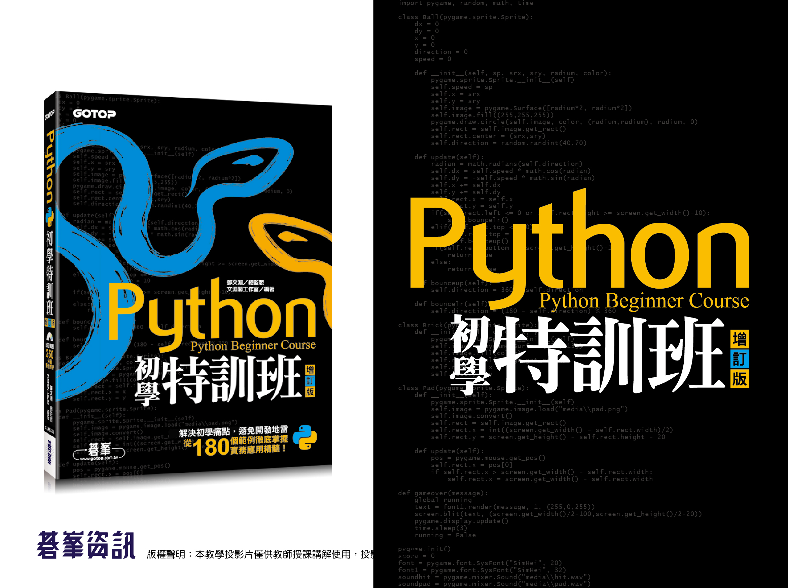

Slide 2
變數顧名思義，是一個隨時可能改變內容的容器名稱，當設計者使用一個變數時，應用程式就會配置一塊記憶體給此變數使用，以變數名稱做為辨識此塊記憶體的標誌，系統會根據資料型態決定配置的記憶體大小，設計者就可在程式中將各種值存入該變數中。
用來指定資料做哪一種運算的是「 運算子」，進行運算的資料稱為「 運算元」。例如：「2 + 3」中的「+」是運算子，「2」及「3」是運算元。
程式的執行方式有循序式及跳躍式兩種，循序式是程式碼由上往下依序一列一列的執行。程式設計也和日常生活雷同，常會遇到一些需要做決策的情況，再依決策結果執行不同的程式碼，這種方式就是跳躍式執行。
02
基本語法與結構控制
2.1 變數與資料型態
2.2 運算式
2.3 判斷式

Slide 3
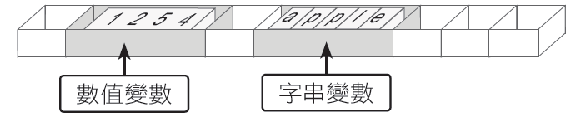
2.1 變數與資料型態
2.1.1 變數
Python 變數不需宣告就可使用，語法為：
使用變數時不必指定資料型態，Python 會根據變數值設定資料型態，例如上述score 的資料型態整數 (int)。又如：

Slide 4
如果多個變數具有相同變數值，可以一起指定變數值，例如變數 a、b、c 的值皆為20：
也可以在同一列指定多個變數，變數之間以「,」分隔。例如變數 age 的值為18，name 的值為「林大山」：
如果變數不再使用，可以將變數刪除以節省記憶體。刪除變數的語法為：

Slide 5
2.1.2 變數命名規則
為變數命名必須遵守一定規則，否則在程式執行時會產生錯誤。Python 變數的命名規則為：
█ 變數名稱的第一個字母必須是大小寫字母、_、中文。
█ 只能由大小寫字母、數字、_、中文組成變數名稱。
█ 英文字母大小寫視為不同變數名稱。
█ 變數名稱不能與 Python 內建的保留字相同。

Slide 6

2.1.3 數值、布林與字串資料型態
Python 數值資料型態主要有整數 (int) 及浮點數 (float)。整數是指不含小數點的數值，浮點數則指包含小數點的數值，例如：
Python 布林資料型態 (bool) 只有兩個值：True 及 False ( 注意「T」及「F」是大寫)，此種變數通常是在條件運算中使用，程式可根據布林變數的值判斷要進行何種運作。例如：
Python 字串資料型態 (str) 是變數值以一對雙引號 (「"」) 或單引號 (「'」) 包起來，例如：
如果字串要包含引號本身 ( 雙引號或單引號)，可使用另一種引號包住字串，例如：

Slide 7
2.1.4 print 及 type 命令
print 命令能列印指定項目的內容，語法為：
print 命令支援參數格式化功能，即以「%s」代表字串、「%d」代表整數、「%f」代表浮點數，語法為：
也可使用字串的 format 方法來做格式化，以一對大括號「{}」表示參數的位置，語法為：
type 命令會取得項目的資料型態，如果使用者不確定某些項目的資料型態，可用type 命令確認，語法為：

Slide 8
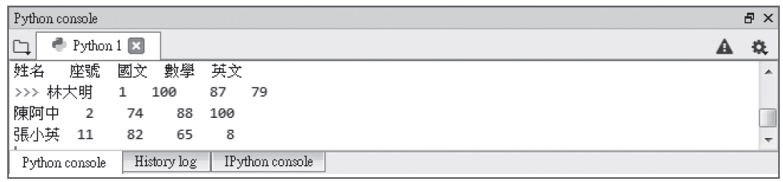
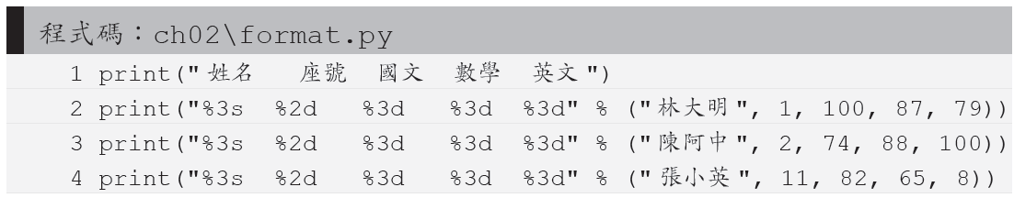
範例：格式化列印
以 print 命令列印成績單。(spyder 3 在連續輸出時會將「>>>」提示符號置於第二列，不影響執行結果)

Slide 9
2.1.5 資料型態轉換
變數的資料型態非常重要，通常相同資料型態才能運算。Python 具有簡單的資料型態自動轉換功能：如果是整數與浮點運算，系統會先將整數轉換為浮點數再運算，運算結果為浮點數，例如：
如果系統無法自動進行資料型態轉換，就需以資料型態轉換命令強制轉換。Python 強制資料型態轉換命令有：
█ int()：強制轉換為整數資料型態。
█ float()：強制轉換為浮點數資料型態。
█ str()：強制轉換為字串資料型態。

Slide 10
2.2 運算式
用來指定資料做哪一種運算的是 「運算子」，進行運算的資料稱為 「運算元」。例如：「2 + 3」中的「+」是運算子，「2」及「3」是運算元。
運算子依據運算元的個數分為單元運算子及二元運算子：
單元運算子：只有一個運算元，例如「-100」中的「-」（負）、 「 not x」中的「not」等，單元運算子是位於運算元的前方。
二元運算子：具有兩個運算元，例如「100 - 30」中的「 -」（減）、「 x and y」中的「and」，二元運算子是位於兩個運算元的中間。

Slide 11
2.2.1 input 命令
print 命令是輸出資料，input 命令與 print 命令相反，是讓使用者由「標準輸入」裝置輸入資料，如果沒有特別設定，標準輸入是指鍵盤。input 命令也是使用相當頻繁的命令，例如教師若要利用電腦幫忙計算成績，則需先由鍵盤輸入學生成績。
input 命令的語法為：

Slide 12
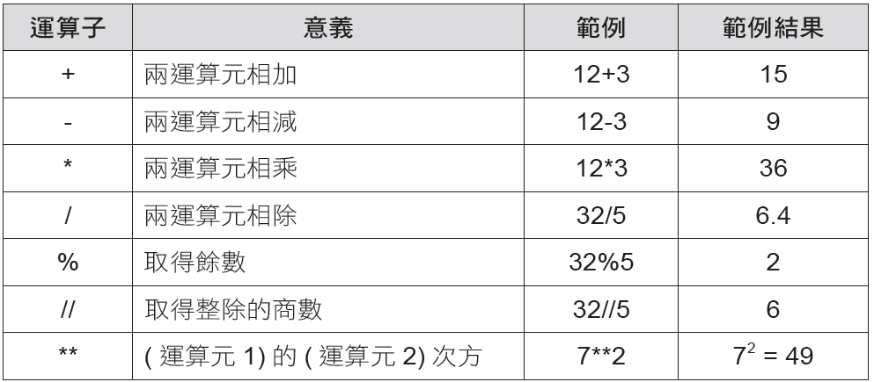
2.2.2 算術運算子
用於執行一般數學運算的運算子稱為「算術運算子」。

Slide 13
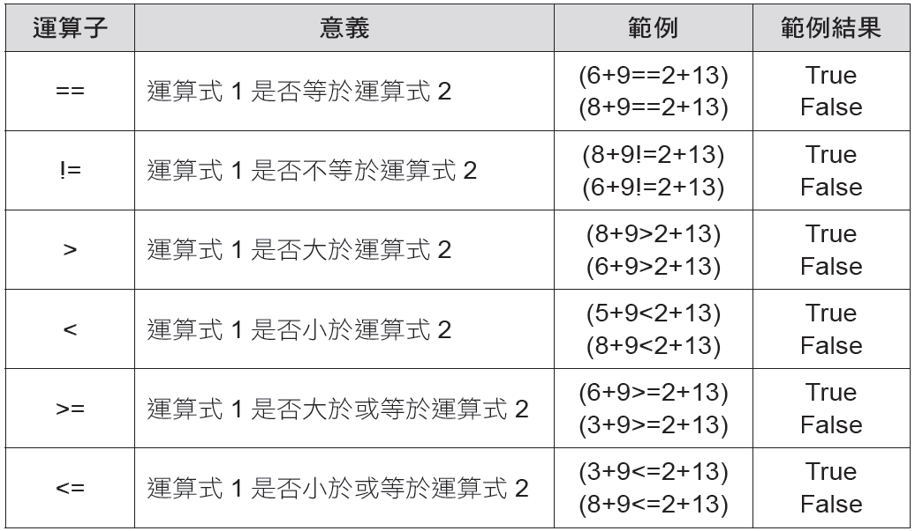
2.2.3 關係運算子
關係運算子會比較兩個運算式，若比較結果正確，就傳回 True，若比較結果錯誤，就傳回 False。設計者可根據比較結果，進行不同處理程序。

Slide 14
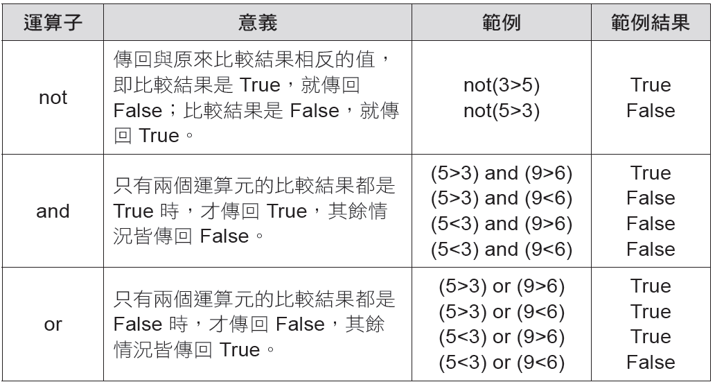
2.2.4 邏輯運算子
邏輯運算子通常是結合多個比較運算式來綜合得到最終比較結果，用於較複雜的比較條件。

Slide 15

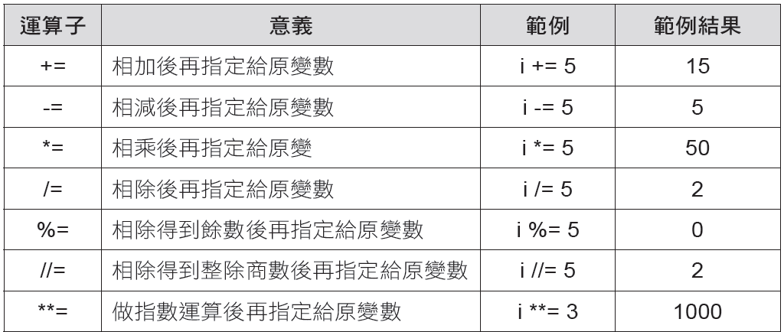
2.2.5 複合指定運算子
複合指定運算子同時做了「執行運算」及「指定」兩件工件。
下表是以i 變數值為10 來計算範例結果：

Slide 16
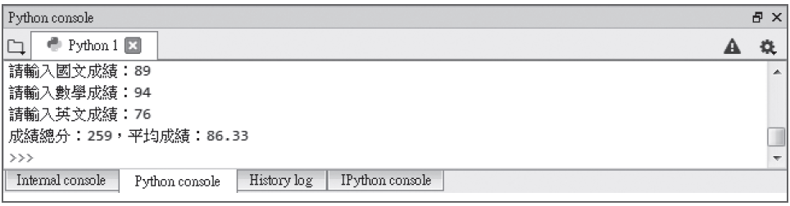
範例：計算總分及平均成績
讓使用者輸入三科成績後計算總分及平均。

Slide 17

2.3 判斷式
2.3.1 程式流程控制
Python 流程控制命令分為兩大類：
判斷式：根據關係運算或邏輯運算的條件式來判斷程式執行的流程，若條件式結果為True，就執行跳躍。判斷式命令只有一個：
迴圈：根據關係運算或邏輯運算條件式的結果為 True 或 False 來判斷，以決定是否重複執行指定的程式。迴圈指令包括：（迴圈將在下一章詳細說明）

Slide 18
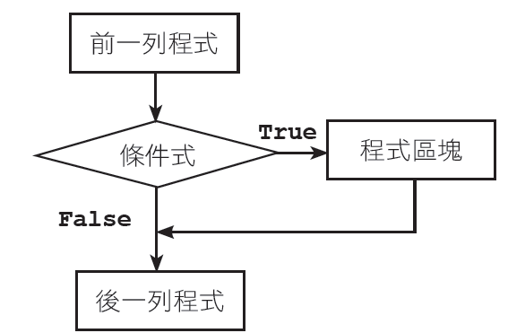
2.3.2 單向判斷式（if⋯）
「if⋯」為單向判斷式，是 if 指令中最簡單的型態，語法為：
以下是單向判斷式的流程圖：

Slide 19
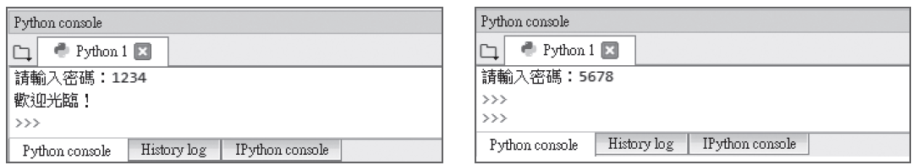
範例：密碼輸入判斷
讓使用者輸入密碼，如果輸入的密碼正確（1234），會顯示「歡迎光臨！」；如果輸入的密碼錯誤，則不會顯示歡迎訊息。

Slide 20
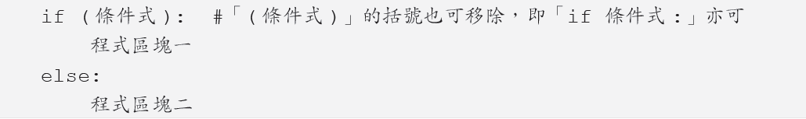
2.3.3 雙向判斷式（if⋯else）
感覺上「if」語法並不完整，因為如果條件式成立就執行程式區塊內的內容，如果條件式不成立也應該做某些事來告知使用者。例如密碼驗證時，若密碼錯誤應顯示訊息告知使用者，此時就可使用「if⋯else⋯」雙向判斷式。
「if⋯else⋯」為雙向判斷式，語法為：

Slide 21
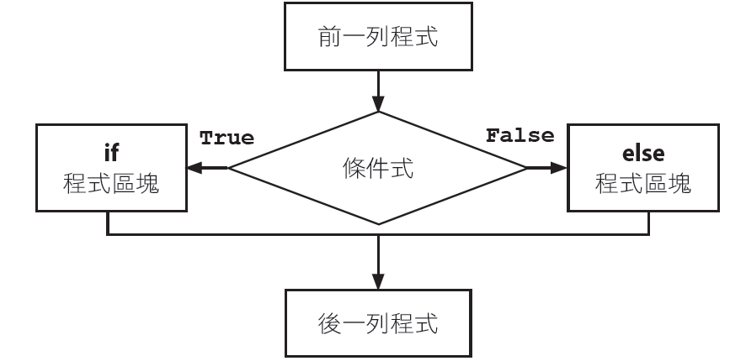
以下是雙向選擇流程控制的流程圖：

Slide 22
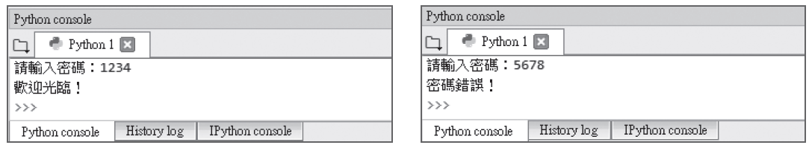
範例：進階密碼判斷
讓使用者輸入密碼，如果輸入的密碼正確（1234），會顯示「歡迎光臨！」；如果輸入的密碼錯誤，則會顯示密碼錯誤訊息。

Slide 23
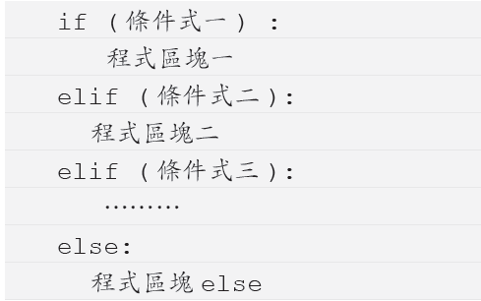
2.3.4 多向判斷式（if⋯elif⋯else）
「if⋯elif⋯else」可在多項條件式中，擇一選取，如果條件式為 True 時，就執行相對應的程式區塊，如果所有條件式都是 False，則執行 else 後的程式區塊；若省略 else 敘述，則條件式都是 False 時，將不執行任何程式區塊。「if⋯elif⋯else」的語法為：

Slide 24
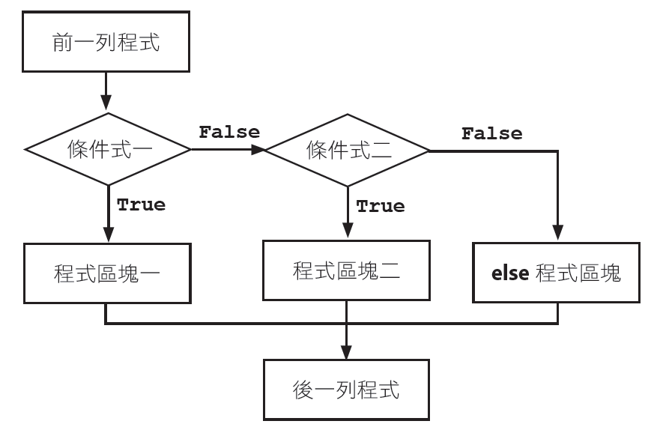
以下是多向判斷式流程控制的流程圖 ( 以設定兩個條件式為例)：

Slide 25
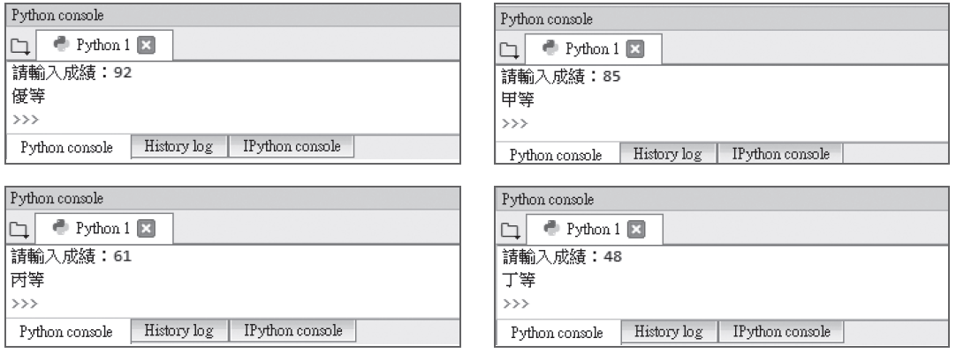
範例：判斷成績等第
讓使用者輸入成績，若成績在 90 分以上就顯示「優等」， 80-89 分顯示「甲等」，70-79 分顯示「乙等」，60-69 分顯示「丙等」，60 分以下顯示「丁等」。

Slide 26
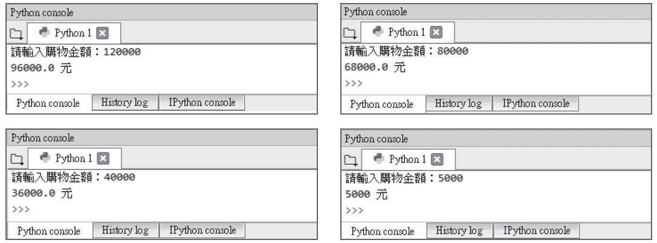
2.3.5 巢狀判斷式
在判斷式 (if⋯elif⋯else) 之內可以包含判斷式，稱為巢狀判斷式。系統並未規定巢狀判斷式的層數，要加多少層判斷式都可以，但層數太多會降低程式可讀性，而且維護較困難。
範例：百貨公司折扣戰
讓顧客輸入購買金額，若金額在 100000 元以上就打八折，金額在 50000 元以上就打八五折，金額在 30000 元以上就打九折，金額在 10000 元以上就打九五折。

